Slide 1

投教课——
风口解读之AI新材料
2026 .4.22
主讲老师
梁洁云
执业编号
A1120619060027
Notes:
补充讲讲上能电气

Slide 2
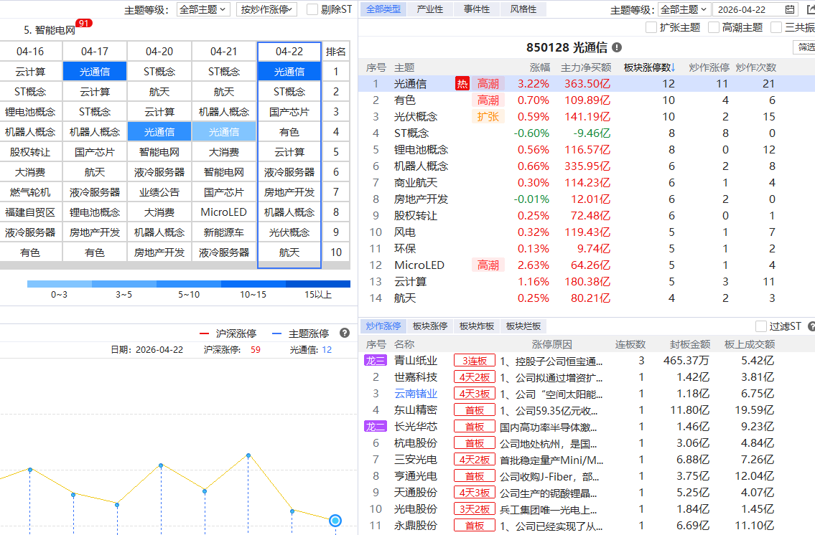
风口热点
AI服务器带动核心原材料需求

Slide 3
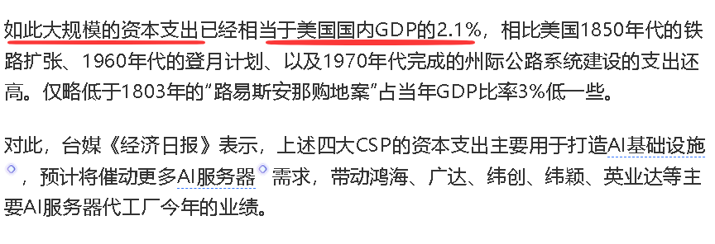
1、北美CSP 资本支出强劲增长，建议关注AI 新材料发展机遇
2026年2月9日消息，亚马逊AWS、微软、Google、Meta 等美国四大云端服务供应商2026 年资本支出合计超过6,700亿美元，同比增长超60%，再创历史新高。其中，Meta 2026 年的支出预估将达全年营收的50%以上。
而这四大云端服务供应商资本支出主要会用于打造AI 基础设施，预计将催动更多AI 服务器需求。而相比于传统服务器，AI 服务器在信号传输速率、数据传输损耗、布线密度等方面要求更高，需要具备更低的介电常数和介质损失因子，推动覆铜板向高频高速方向持续升级迭代，PPO 树脂、碳氢树脂、low-dk 电子布、HVLP 铜箔等高频高速覆铜板核心原材料需求2026年有望在AI 服务器的带动下快速提升。

Slide 4
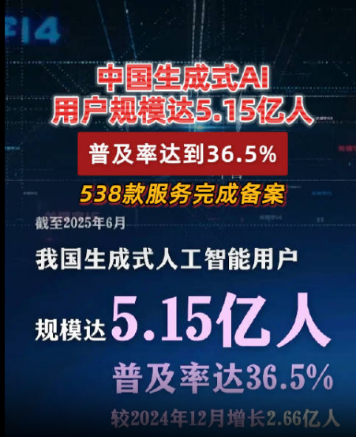
2、生成式AI快速渗透，用户规模超5 亿人，关注AI 新材料发展机遇
截至2025 年6 月，我国生成式人工智能用户规模达5.15 亿人，普及率为36.5%。人工智能技术的迅猛发展，正在以前所未有的速度推动算力需求的增长。根据华为发布《智能世界2035》，预计到2035 年全社会的算力需求相比2025 年将增长10 万倍。
截至2025年8月，我国累计有538款生成式人工智能服务完成备案，263款生成式人工智能应用或功能完成登记。生成式人工智能被广泛应用于智能搜索、内容创作、办公助手、智能硬件等多种场景，还在农业生产、工业制造、科学研究等领域得到积极探索实践。

Slide 5
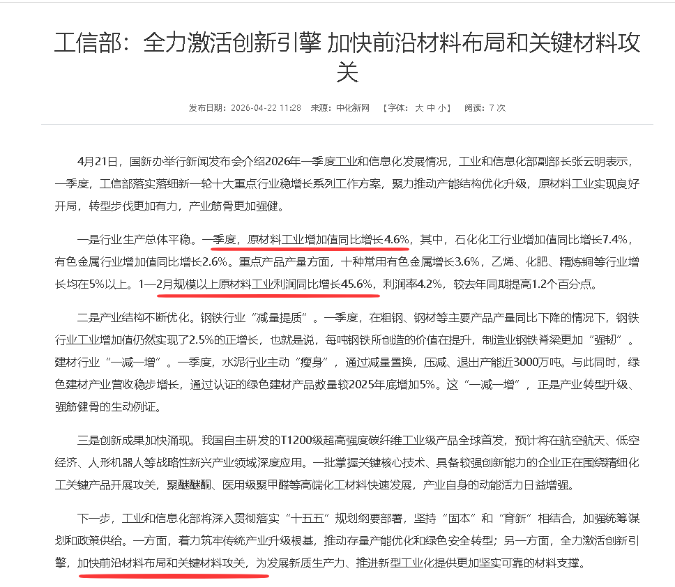
3、工信部：加快前沿材料布局和关键材料攻关
4月21日，国务院新闻办公室举行新闻发布会，介绍2026年一季度工业和信息化发展情况。工信部：下一步，工信部将深入贯彻落实“十五五”规划纲要部署，坚持“固本”和“育新”相结合。一方面，着力筑牢传统产业升级根基，推动存量产能优化和绿色安全转型；另一方面，全力激活创新引擎，加快前沿材料布局和关键材料攻关，为发展新质生产力、推进新型工业化提供更加坚实可靠的材料支撑。新材料产业作为所有景气高企的产业的上游黄金分支，值得关注每次回档机会。

Slide 6
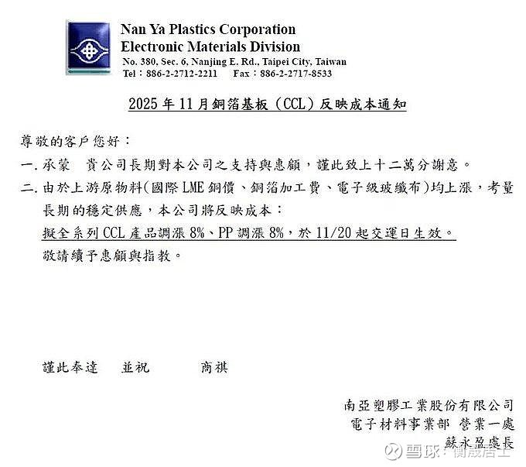
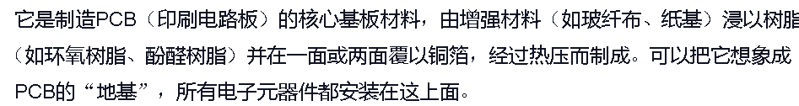
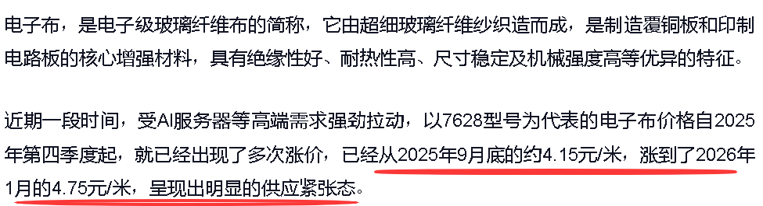
4、新材料纷纷启动涨价潮
CCL巨头纷纷涨价
①松下/台耀发布高速CCL 提价函，松下对其高速CCL 材料提涨20%
②南亚新材对公司CCL产品发布涨价函
③日本Resonac近期宣布涨价30%
，行业龙头建滔积层板此前也已两次调价
国内电子部龙头中国巨石2月淡季成功启动涨价

Slide 7
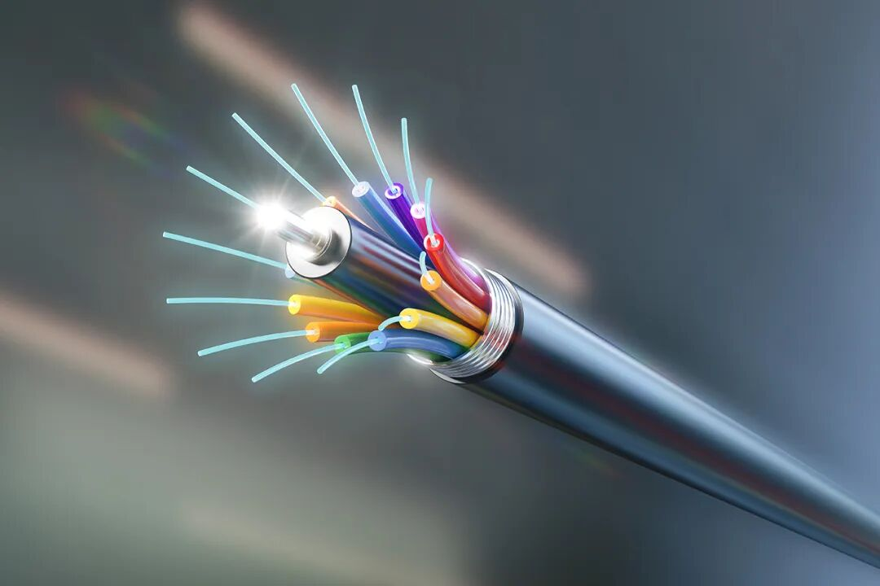
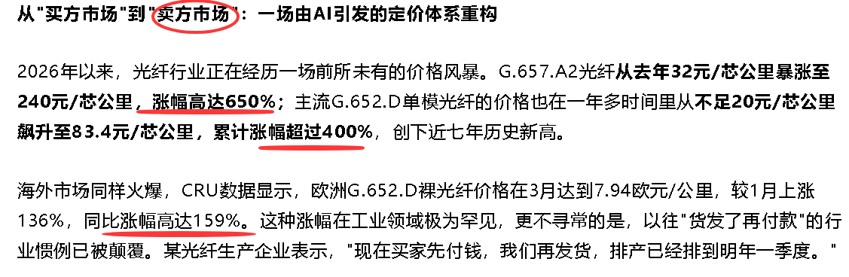
4、新材料纷纷启动涨价潮
光纤从买方市场进入到卖方市场

Slide 8
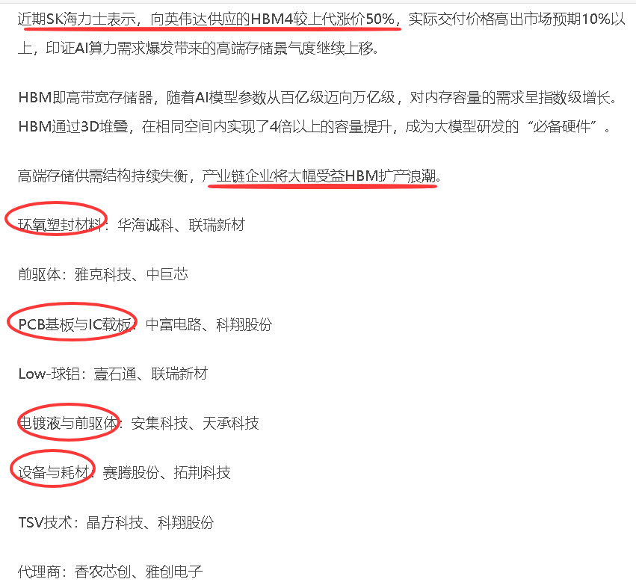
AI材料
①树脂领域: 圣泉集团、东材科技
②电子布: 中材科技、中国巨石、宏和科技、国际复材、菲利华、九鼎新材、惠柏新材、金安国纪
（26年紧缺确定性高，Q布关注M9相关方案确定进展）
③铜箔领域：铜冠铜箔、隆扬电子、德福科技、海亮股份、海星股份（HVLP全系列涨价4月逐步提价；国产龙头企业HVLP4处于即将放量阶段）
④CCL（覆铜板层压板）：国瓷材料、沿江股份
⑤HBM材料：海外HBM、AI存储拉动美光+三星+美光扩产
⑥光纤：长飞光纤、亨通光电、中天科技、烽火通信
⑦碳纤维：我国自主研发的T1200级超高强度碳纤维全球首发，T1200级碳纤维可广泛应用于航空航天、低空经济、人形机器人等战略性新兴产业领域，填补全球空白，应用领域和价值量提升

Slide 9
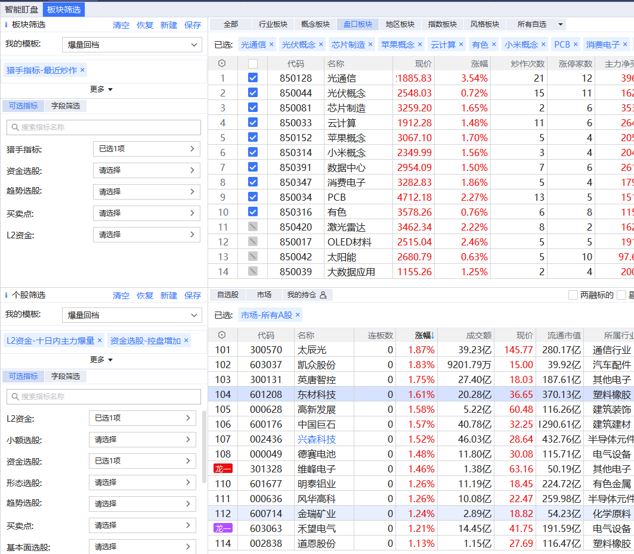
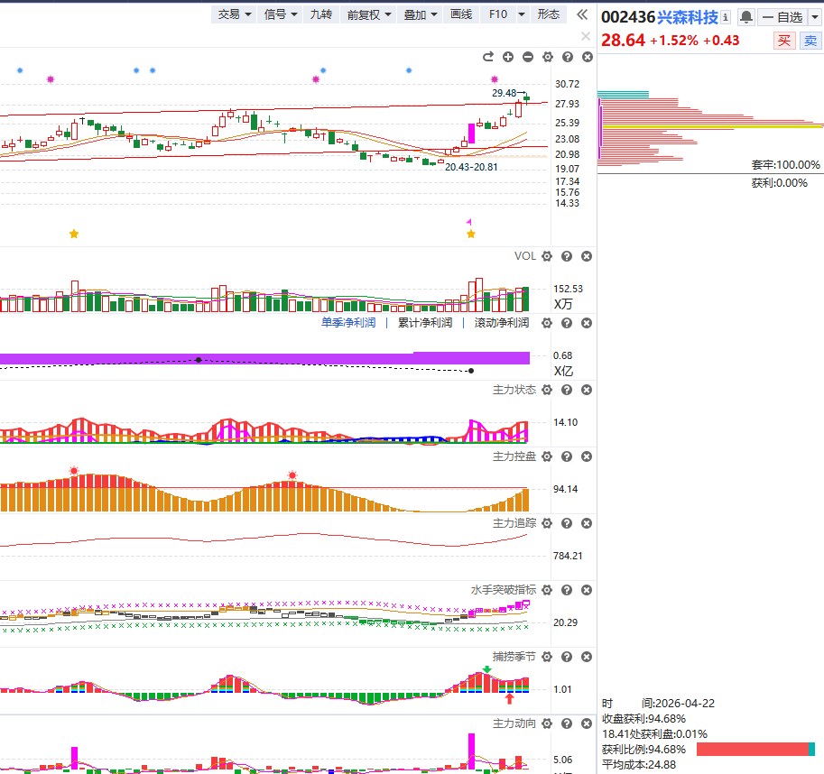
风口选股
IC封装基板

Slide 10
